Slide 1
Stendhal
Hebdo

Slide 2
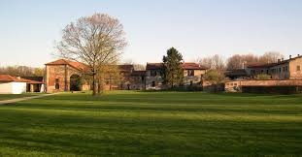
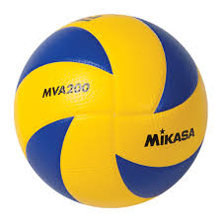
semaine du 05 au 09 novembre 2018
lundi 05 novembre:
Intra Muros: Du 05 au 12 novembre, Appel à candidatures pour l’Édition 2019
d’Ambassadeurs en herbe, pour toute information, les Référentes sont
Mmes Deluca et Adda.
mardi 06 NOVEMBRE:
Sortie: 2A/2B(5), à la Cineteca milanese/Atelier” motore..si gira”
Professeurs Responsables: Mme Piras, Ms Cholvy, Lefebvre.
mercredidi 07 NOVEMBRE:
Intra Muros: Audit .sur la Cyber Sécurité du 07 au 09 Novembre

Slide 3
semaine du 05 au 09 novembre 2018
JEUDI 8 novembre:
Intra Muros: Réunion Syndicale Personnels locaux de 13h00 à 14h00
Sortie: 1 Gr/Tles L(4), Projection d’une Pièce de marivaux Le Petit-Maître corrigé
à l’Institut Français.Milan.
Professeure responsable: Mme Gazel, Accomp. Ms Le Febvre, Dupin.
CM2 D au Museo del Risorgimento, Cultura/storia del paese di accoglienza.
Cantine::Menu Régional, à l’honneur les Pouilles
VENDREDI 09 novembre:
Intra Muros: Aula Magna: Term. L,S/ DS Mathématiques de 14h00 à 18h00.
Sortie: CM2A, Visite de la Biblioteca Braidense.

Slide 4
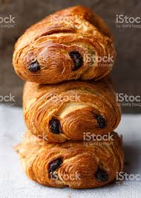
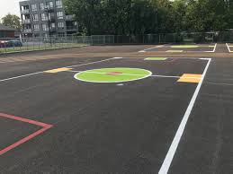
semaine du 05 au 09 NOVEMBRE 2018
Le FSE lance les Inscriptions pour l’année 2018/2019
Les droits sont de 5.00€
Activités au starting blocks
Le FSE, grâce à ses membres envoie le championnat de foot le lundi 22/10.
Ouvert à tous les adhérents, de la 6ème à la Tle. les vieux croûtons aussi
Match 5x5 de 13h00 à 14h00 et le soir après les cours.
Parlez-en à vos potes et venez inscrire vos équipes.
Renseignements /Inscriptions s’adresser au Tandem de choc :
Malo Sonnek 2A/Guillaume, l’Animateur du

Slide 5
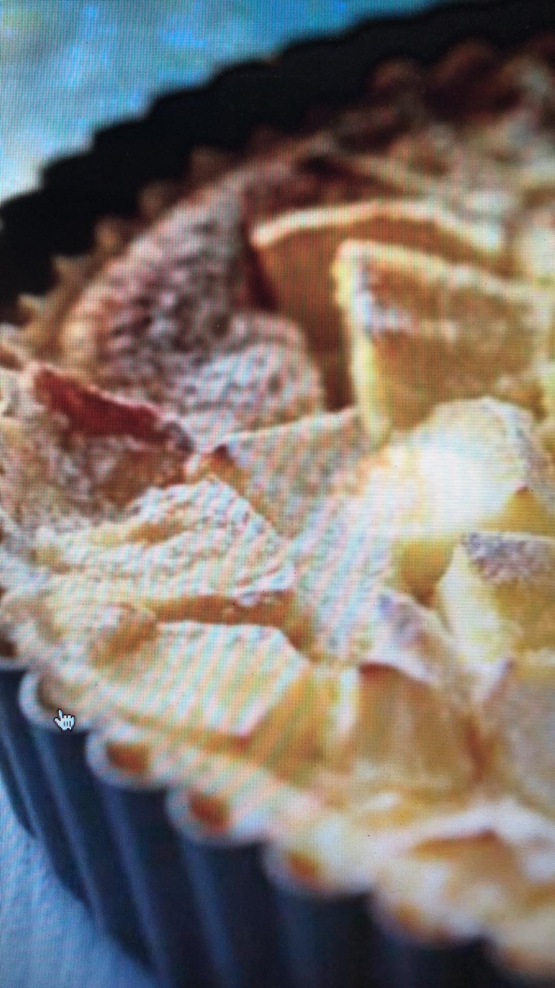
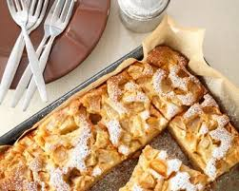
La boulangerie Pâtisserie”L’Égalité” de M.Loy organise
des ateliers de Pâtisserie, un Mercredi/mois
Le premier aura lieu le Mercredi 7 Novembre à 14h30
Thème ”La Tarte Normande”
Inscription /Info:
M.Desoindre
M.Guillaume

Slide 6
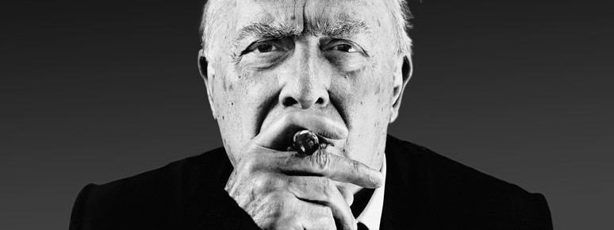
semaine du 05 au 09 novembre 2018 en ville
à la Fabbrica del Vapore di Milano
“ Inside Magritte . Emotion Exhibition”
Madame Bovary
La Cérémonie
Cycle Claude Chabrol
au cinèma Spazio Oberdan

Slide 7
semaine du 05 au 09 novembre 2018 en ville
l’undicesima edizione del Triennale Design Museum: un racconto della storia del design italiano attraverso una pluralità di storie e di voci, che ne definiscono la natura multiforme
(Dal 14 Aprile al 20 gennaio 2019)

